Slide 1
Государственное учреждение образования
«Комсомольская средняя школа» Речицкого района
ШАГ. «Родина моя Беларусь в лицах. Преданные делу и стране» (о государственных деятелях, представителях органов государственного управления)
Подготовила Абибак
Жанна Григорьевна
Комсомольск 2024

Slide 2
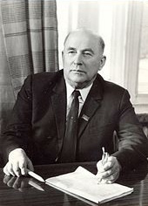
Авхимович Николай Ефремович
Авхимович Николай Ефремович (1.1.1907, г. Борисов – 12.9.1996), партийный и государственный деятель БССР. Окончил Коммунистический университет им. Ленина в Минске (1933), Высшую партийную школу при ЦК ВКП(б) (1948). В 1940–1947 секретарь ЦК КПБ. В годы Великой Отечественной войны на фронте; один из организаторов партизанского движения и патриотического подполья в Минской и Полесской областях. С 1948 1-й секретарь Гомельского, Гродненского обкомов КПБ, в 1953–1956 2-й секретарь ЦК КПБ. В 1956–1959 Председатель СМ БССР, с 1959 министр хлебопродуктов, в 1961–1973 – социального обеспечения БССР. Член ЦК КПБ в 1940–1973, ЦК КПСС в 1956–1961. Депутат Верховного Совета БССР в 1940–1974, Верховного Совета СССР в 1946–1962.

Slide 3
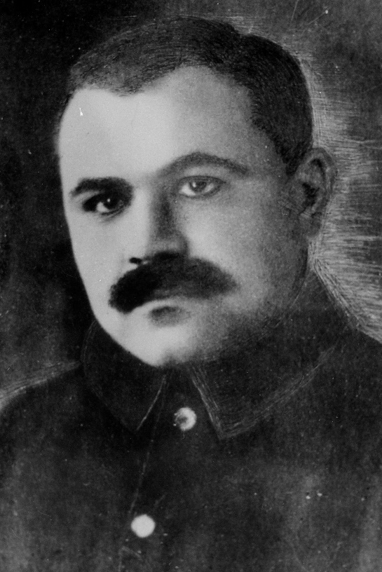
АДАМОВИЧ ИОСИФ АЛЕКСАНДРОВИЧ
Адамович Язэп (Иосиф) Александрович (7.1.1897, г. Борисов – 22.4.1937), государственный деятель БССР. С 1914 в армии, старший унтер-офицер, награждён 3 Георгиевскими крестами. С февраля 1918 в Красной Армии. С июля 1920 член Минского губернского ВРК БССР. С декабря 1920 нарком военных дел БССР, одновременно с 1921 нарком внутренних дел и заместитель председателя ЦИК и СНК БССР. С 1927 член президиума ВСНХ СССР и председатель правления Сахаротреста СССР, с 1932 начальник Камчатского акционерного общества и др. Член Центрального бюро в 1920-22, ЦК КП(б)Б в 1924-27. Член ЦИК БССР в 1920-27 и ЦИК СССР в 1924-29. В период репрессий покончил с собой.

Slide 4
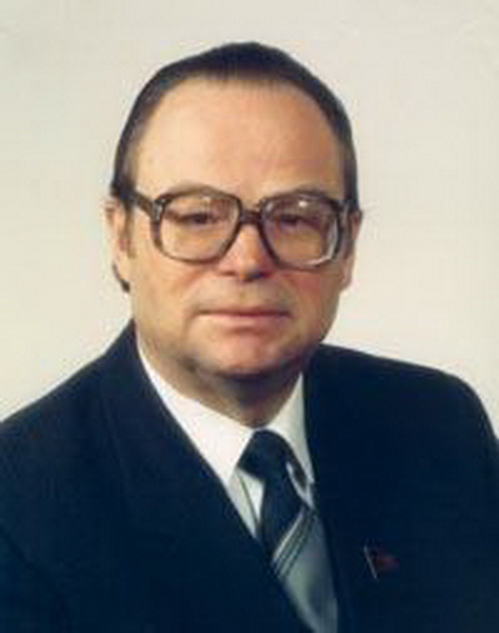
АКСЕНОВ АЛЕКСАНДР НИКИФОРОВИЧ
Аксёнов Александр Никифорович (родился 9.10.1924, д. Кунторовка Ветковского района), государственный и партийный деятель БССР. Окончил Высшую партийную школу при ЦК КПСС (1957). С 1954 1-й секретарь ЦК ЛКСМБ. С 1957 секретарь ЦК ВЛКСМ, с 1959 заместитель председателя КГБ при СМ БССР. С 1960 министр внутренних дел БССР, с 1965 1-й секретарь Витебского обкома КПБ, с 1971 2-й секретарь ЦК КПБ. В 1978–1983 Председатель СМ БССР. С 1983 чрезвычайный и полномочный посол СССР в ПНР. С 1985–1989 председатель Государственного комитета СССР по телевидению и радиовещанию. Член ЦК КПБ в 1956–1986, ЦК КПСС в 1976–1990. Депутат Верховного Совета БССР в 1955–1967, 1971–1983, Верховного Совета СССР в 1966–1984, 1986–1990.

Slide 5
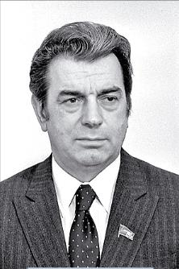
БРОВИКОВ ВЛАДИМИР ИГНАТЬЕВИЧ
Бровиков Владимир Игнатьевич (12.5.1931, г. Ветка – 2.10.1992), советский партийный и государственный деятель, журналист, дипломат. Кандидат философских наук (1969). Окончил БГУ (1955), Академию общественных наук при ЦК КПСС (1969). С 1965 на журналистской и партийной работе в Витебской области. С 1969 редактор газеты «Віцебскі рабочы», секретарь Витебского обкома КПБ. В 1972–1978 в аппарате ЦК КПСС. С 1978 2-й секретарь ЦК КПБ, с 1983 Председатель СМ БССР. В 1986–1990 чрезвычайный и полномочный посол СССР в Польше. Депутат Верховного Совета БССР в 1979–1989. Член ЦК и Бюро ЦК КПБ в 1978–1986, член ЦК КПСС в 1981–1990.

Slide 6
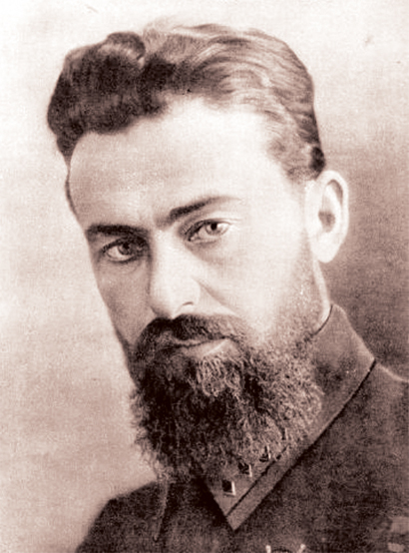
ГАМАРНИК ЯН БОРИСОВИЧ
Гамарник Ян Борисович (14.6.1894, г. Житомир, Украина – 31.5.1937), советский партийный и военный деятель, армейский комиссар 1-го ранга (1935). С 1915 учился в Киевском университете. В 1918–1920 на партийной и советской работе на Украине, с 1923 – на Дальнем Востоке. В 1928–1929 1-й секретарь ЦК и член Бюро ЦК КП(б)Б, член РВС Белорусского военного округа. С 1930 заместитель наркома обороны и заместитель председателя РВС СССР. Член ЦК ВКП(б)Б в 1927–1937. Член ЦИК СССР и ЦИК БССР в 1929. В период репрессий 1937–1938 покончил жизнь самоубийством. Реабилитирован в 1953.

Slide 7
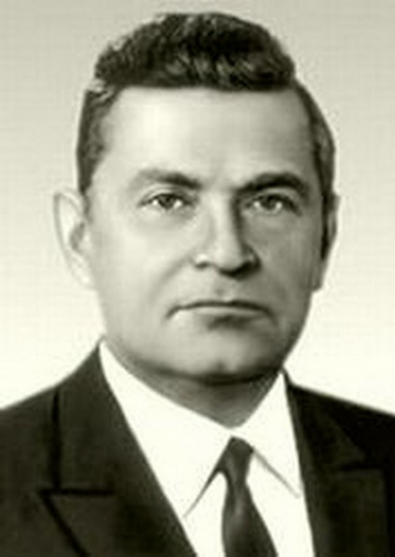
МАЗУРОВ КИРИЛЛ ТРОФИМОВИЧ
Мазуров Кирилл Трофимович , советский партийный и государственный деятель, один из организаторов и руководителей антифашистского подполья и партизанского движения в Беларуси в Великую Отечественную войну. Герой Социалистического Труда (1974). Окончил Гомельский автодорожный техникум (1933), Высшую партийную школу при ЦК ВКП(б) (1947). С 1941 на фронте: политрук роты, командир батальона, инструктор политотдела 21-й армии (подполковник). С сентября 1942 до конца 1943 на оккупированной территории Беларуси: представитель ЦШПД в партизанских соединениях Минской, Полесской, Пинской, Барановичской и Брестской области, член Минского подпольного обкома КП(б)Б, секретарь ЦК ЛКСМБ. В 1943–1947 2-й, 1-й секретарь ЦК ЛКСМБ. С 1949 2-й, 1-й секретарь Минского горкома, с 1950 1-й секретарь обкома партии. С 1953 Председатель СМ БССР, с 1956 1-й секретарь ЦК КПБ. В 1965–1978 1-й заместитель Председателя СМ СССР. С 1986 Председатель Всесоюзного совета ветеранов войны и труда, член Международной федерации борцов Сопротивления, с 1987 член Всесоюзного центрального совета профессиональных союзов. Член ЦК в 1949–1966, Бюро ЦК в 1952–1962, Президиума ЦК КПБ в 1962–1965. Член ЦК в 1956–1981 и его Президиума с 1965, член Политбюро ЦК КПСС в 1966–1978. Депутат Верховного Совета БССР в 1947–1967, член Президиума Верховного Совета БССР в 1950–1953, 1956–1965. Депутат Верховного Совета СССР в 1950–1979 и с 1980, член Президиума Верховного Совета СССР в 1958–1966. В 1956–1965 член Военного совета БВО.

Slide 8
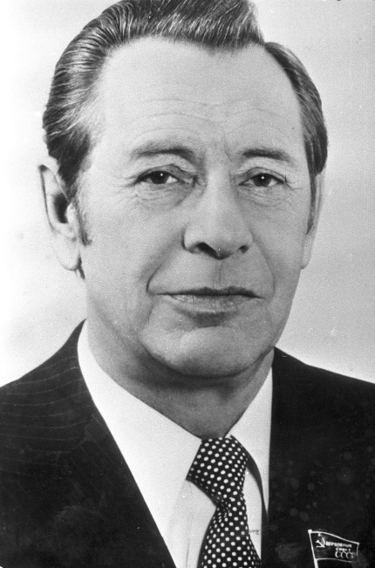
МАШЕРОВ ПЁТР МИРОНОВИЧ
Партийный и государственный деятель Беларуси, один из организаторов и руководителей антифашистского подполья и партизанского движения в Беларуси в годы Великой Отечественной войны. Герой Советского Союза (1944), Герой Социалистического Труда (1978). Окончил Витебский педагогический институт (1939). В 1939–1941 учитель физики и математики в Россонской средней школе Витебской области. В годы войны в августе 1941 создал и возглавил Россонское антифашистское подполье. С апреля 1942 командир партизанского отряда имени Щорса, действовавшего в Россонском, Дриссенском, Освейском р-нах БССР, в соседних районах РСФСР и Латвийской ССР. С марта 1943 комиссар партизанской бригады имени Рокоссовского Витебской области. С сентября 1943 1-й секретарь Вилейского подпольного обкома ЛКСМБ. С июля 1944 1-й секретарь Молодечненского обкома ЛКСМБ, с июля 1946 секретарь, с октября 1947 1-й секретарь ЦК ЛКСМБ. С июля 1954 2-й секретарь Минского, с августа 1955 1-й секретарь Брестского обкомов КПБ. С апреля 1959 секретарь, с декабря 1962 2-й секретарь, с марта 1965 1-й секретарь ЦК КПБ. Член ЦК с 1949, Бюро ЦК в 1959–1962 и с 1966, Президиума ЦК КПБ в 1962–1966. Член ЦК КПСС с 1964. Кандидат в члены Политбюро ЦК КПСС с 1966. Депутат Верховного Совета БССР в 1947–1955 и с 1959, член Президиума Верховного Совета БССР в 1951–1955 и с 1966. Депутат Верховного Совета СССР в 1950–1962 и с 1966, член Президиума Верховного Совета СССР с 1966. Погиб в автокатастрофе.

Slide 9
Органы государственного управления
- Министерства
- Государственные комитеты
- Государственные организации, подчиненные Совету Министров Республики Беларусь

Slide 10
С известным допуском условности, в зависимости от характера функций и полномочий, республиканские органы государственного управления могут быть сведены в следующие группы:
органы, осуществляющие руководство отраслями, например Министерство здравоохранения, Министерство сельского хозяйства и продовольствия, Министерство торговли;
органы по определенным общегосударственным социально-экономическим и иным проблемам, например Министерство экономики, Министерство социальной защиты;
органы контроля и надзора, осуществляющие в пределах предоставленной им компетенции специализированные функции вневедомственного значения, например Министерство природных ресурсов и охраны окружающей среды;
иные органы, включающие специфические, но своему характеру функции, например Министерство по чрезвычайным ситуациям, Государственный комитет финансовых расследований.

Slide 11
Министерство Республики Беларусь - республиканский орган государственного управления (функциональный или отраслевой), проводящий государственную политику, осуществляющий регулирование и управление в установленной сфере деятельности и координирующий деятельность в этой сфере других республиканских органов государственного управления.
Перечень министерств устанавливается указом Президента Республики Беларусь, его же указами назначаются на должность и освобождаются от должности министры.

Slide 12
Государственный комитет Республики Беларусь - республиканский орган государственного управления, проводящий государственную политику, осуществляющий регулирование и управление в конкретной сфере деятельности.
Государственные комитеты образуются на основании указа Президента Республики Беларусь.
Возглавляет государственный комитет председатель, который назначается на должность и освобождается от должности Президентом Республики Беларусь.

Slide 13
Комитет при Совете Министров Республики Беларусь - республиканский орган государственного управления, осуществляющий специальные функции (исполнительные, контрольные, регулирующие и другие) в установленных сферах ведения.

Slide 14
Президент является Главой государства
Президент:
олицетворяет единство народа;
гарантирует реализацию основных направлений внутренней и внешней политики;
представляет Республику Беларусь в отношениях с другими государствами и международными организациями.
Президент Республики Беларусь:
принимает меры по охране суверенитета Республики Беларусь, ее национальной безопасности и территориальной целостности;
обеспечивает политическую и экономическую стабильность, преемственность и взаимодействие органов государственной власти;
осуществляет посредничество между органами государственной власти.

Slide 15
Президент Республики Беларусь:
назначает:
республиканские референдумы;
очередные и внеочередные выборы в Палату представителей, Совет Республики и местные представительные органы;
распускает палаты в случаях и в порядке, предусмотренных Конституцией;
образует, упраздняет и реорганизует Администрацию Президента, другие государственные органы и иные организации, а также консультативно-совещательные и иные органы при Президенте, определяет их статус;
с предварительного согласия Палаты представителей назначает на должность Премьер-министра;
определяет структуру Правительства Республики Беларусь, назначает на должность и освобождает от должности заместителей Премьер-министра, министров и других членов Правительства, принимает решение об отставке Правительства или его членов;
с предварительного согласия Совета Республики назначает на должность Генерального прокурора, Председателя Комитета государственного контроля, Председателя и членов Правления Национального банка и освобождает их от должности по основаниям, предусмотренным законом.
назначает судей судов общей юрисдикции и освобождает их от должности по основаниям, предусмотренным законом, если иное не определено Конституцией.

Slide 16
Президент Республики Беларусь:
обращается с посланиями к народу Республики Беларусь о положении в государстве и об основных направлениях внутренней и внешней политики;
обращается с ежегодными посланиями к Парламенту, которые заслушиваются на Всебелорусском народном собрании; имеет право участвовать в работе Парламента и его органов, выступать перед ними в любое время с речью или сообщением;
имеет право председательствовать на заседаниях Правительства Республики Беларусь;
назначает представителей Президента в Парламенте, помощников, уполномоченных и других должностных лиц, должности которых определены в соответствии с законодательством, если иное не предусмотрено Конституцией.
К компетенции Президента относится также решение вопросов:
о приеме в гражданство Республики Беларусь, его прекращении и предоставлении убежища;
о награждении государственными наградами, присвоении классных чинов и званий, лишении государственных наград, классных чинов и званий по основаниям, предусмотренным законом;
о помиловании осужденных.

Slide 17
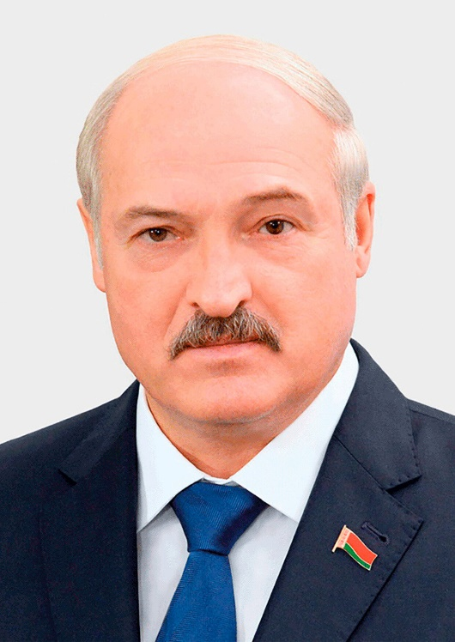
Президент Республики Беларусь
Александр Григорьевич Лукашенко
Родился 30 августа 1954 года в г.п.Копысь Оршанского района Витебской области. Учился в Александрийской средней школе Шкловского района. У Александра Лукашенко два высших образования. В 1975 году окончил Могилевский государственный педагогический институт им. А.А.Кулешова с дипломом историка. В 1985 году - Белорусскую сельскохозяйственную академию, получив специальность "экономист". В 1975 году Александр Лукашенко был призван в армию, служил в пограничных войсках, был инструктором политотдела Западного пограничного округа (г.Брест). В 1980-1982 годах - служба в рядах Советской Армии в должности заместителя командира роты по политработе воинской части.

Slide 18
С 1977 по 1990 год - Александр Лукашенко прошел все ступени народной школы управленца. По комсомольской линии: секретарь комитета комсомола отдела продторговли г. Могилева, инструктор Октябрьского райисполкома г. Могилева, ответственный секретарь общества "Знание" г. Шклова. Опыт "от земли": заместитель председателя колхоза "Ударник" Шкловского района, заместитель директора комбината строительных материалов г. Шклова, секретарь парткома колхоза им.В.И.Ленина. В 33 года Александр Лукашенко возглавил совхоз "Городец" Шкловского района (руководил им с 1987 по 1994 год). В 1990 году Александр Лукашенко был избран народным депутатом Верховного Совета БССР. Возглавлял комиссию Верховного Совета по изучению деятельности коммерческих структур, созданных при государственных органах управления. В июне 1993 года возглавил парламентскую комиссию по борьбе с коррупцией. 10 июля 1994 года после сложной борьбы с пятью другими кандидатами Александр Лукашенко избран Президентом Республики Беларусь. Во втором туре голосования, где его соперником стал Председатель Совета Министров В.Кебич, Александра Лукашенко поддержали 80,3% принявших участие в голосовании граждан. Первые годы Президентства полностью были посвящены выполнению главного обещания, данного избирателям, - "отвести страну от пропасти".

Slide 19
9 сентября 2001 года Александр Лукашенко вновь избран Президентом Республики Беларусь. Основным приоритетом второго Президентского срока Александра Лукашенко стало укрепление национальной государственности на основе ускоренного социально-экономического развития страны. В итоге Беларусь первой на постсоветском пространстве преодолела экономическую разруху. 19 марта 2006 года состоялись выборы Президента Республики Беларусь. Александр Лукашенко был избран на третий срок. Следующие пять лет активное экономическое развитие было направлено на улучшение качества жизни людей, борьбу с бюрократизмом. Беларусь в полной мере сформировалась как развитое социальное государство.

Slide 20
Очередную победу Александр Лукашенко одержал 19 декабря 2010 года и был переизбран на пост Главы белорусского государства. В этот период широкомасштабная модернизация и техническое переоснащение позволили успешно преодолеть последствия мировых экономических кризисов. Президент выступил инициатором евразийских интеграционных проектов. В Минске заключаются соглашения о прекращении огня в Украине. Беларусь получает признание как донор международной безопасности. 11 октября 2015 года вновь избран Президентом Республики Беларусь. Беларусь переходит на новый технологический этап: развивается цифровая экономика и атомная энергетика, реализуются масштабные инвестиционные проекты в различных сферах. В сложных международных условиях Беларусь отстаивает свои национальные интересы, укрепляет суверенитет и независимость, позиции на интеграционных площадках. На президентских выборах 9 августа 2020г. за Александра Лукашенко проголосовало 80,1% избирателей. В Беларуси, несмотря на имеющиеся вызовы, обеспечивается устойчивая работа экономики, сохраняется социальная направленность. Во внешней политике страна остается открытой для конструктивного и взаимовыгодного сотрудничества со всеми без исключения партнерами, сохраняя приверженность имеющимся союзническим отношениям.

